Slide 1


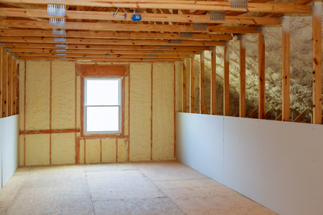
ISOLATION DES MURS DE LA MAISON PAR L’INTERIEUR

Slide 2
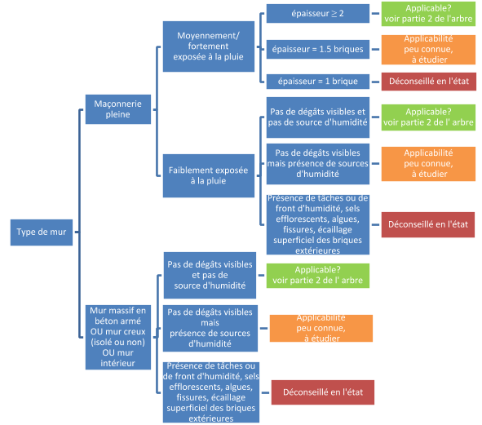
1 – Puis-je isoler ma maison de l’intérieur?
1.1. Arbre des possibilités - Partie 1
Après avoir parcouru cet arbre portant principalement sur la composition, l'aspect et l'exposition aux éléments du mur, 3 situations sont possibles :
Rouge : l'application d'une isolation par l'intérieur est déconseillée en l'état. Sans intervention pour résoudre les problèmes détectés (dégâts à la façade, présence d'humidité,...), une isolation par l'intérieur est déconseillée car trop risquée .
Orange : l'applicabilité de la technique est peu connue. Pour ces configurations, une étude approfondie est nécessaire pour voir si cette technique peut être envisagée ou non. Le risque est moyen .
Vert : la technique est potentiellement applicable ; il faut maintenant passer à la partie 2 de l'arbre pour s'en assurer.
Isolation des murs de la maison par l’intérieur
MI 01/1

Slide 3
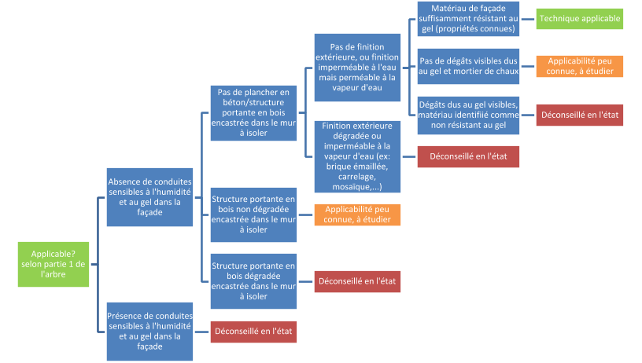
1.2. Arbre des possibilités: Partie 2
Après avoir parcouru cet arbre, portant principalement sur la composition, l'aspect et l'exposition aux éléments du mur, 3 situations sont possibles :
Rouge : l'application d'une isolation par l'intérieur est déconseillée en l'état. Sans intervention pour résoudre les problèmes détectés (dégâts à la façade, présence d'humidité,...), une isolation par l'intérieur est déconseillée car trop risquée .
Orange : l'applicabilité de la technique est peu connue. Pour ces configurations, une étude approfondie est nécessaire pour voir si cette technique peut être envisagée ou non. Le risque est moyen .
Vert : la technique est potentiellement applicable ; il faut maintenant passer à la partie 2 de l'arbre pour s'en assurer.
Isolation des murs de la maison par l’intérieur
Mi 01/2

Slide 4
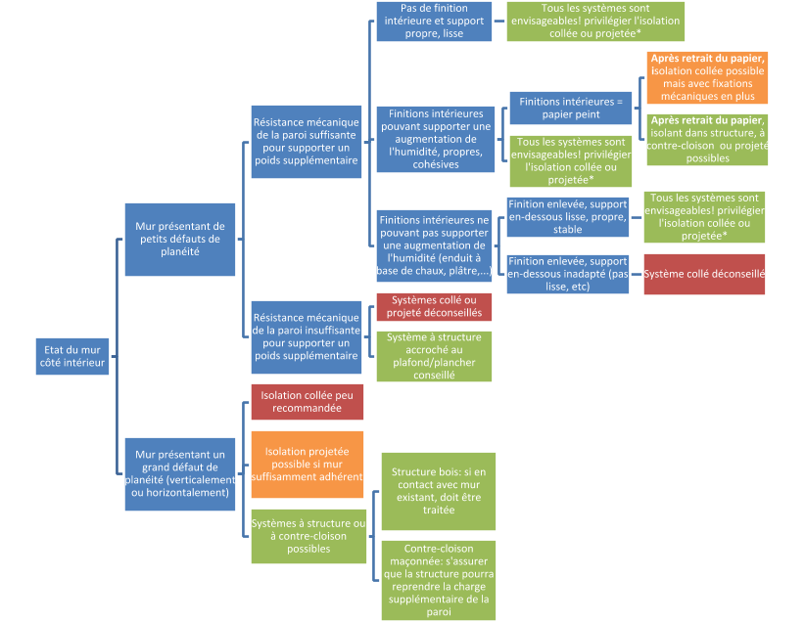
1.3. Arbre des types d’isolation à choisir
Après avoir parcouru cet arbre, portant principalement sur la composition, l'aspect et l'exposition aux éléments du mur, 3 situations sont possibles :
Rouge : l'application d'une isolation par l'intérieur est déconseillée en l'état. Sans intervention pour résoudre les problèmes détectés (dégâts à la façade, présence d'humidité,...), une isolation par l'intérieur est déconseillée car trop risquée .
Orange : l'applicabilité de la technique est peu connue. Pour ces configurations, une étude approfondie est nécessaire pour voir si cette technique peut être envisagée ou non. Le risque est moyen .
Vert : la technique est potentiellement applicable ; il faut maintenant passer à la partie 2 de l'arbre pour s'en assurer.
Défauts de planéité : un mur présentant des défauts de plus de 15-20 mm sur une règle de 2 m est considéré comme ayant « un grand défaut de planéité ».
Résistance mécanique de la paroi: à l'appréciation du concepteur. Un support net et propre, ne présentant pas d'éléments se délitant est un bon indice d'une résistance suffisante. En cas de doutes, faire des tests mécaniques sur le support.
Finitions intérieures existantes pouvant supporter une augmentation de l'humidité (Cf. Comprendre le comportement de la paroi, réduction du potentiel de séchage ).
Isolation des murs de la maison par l’intérieur
MI 01/3

Slide 5
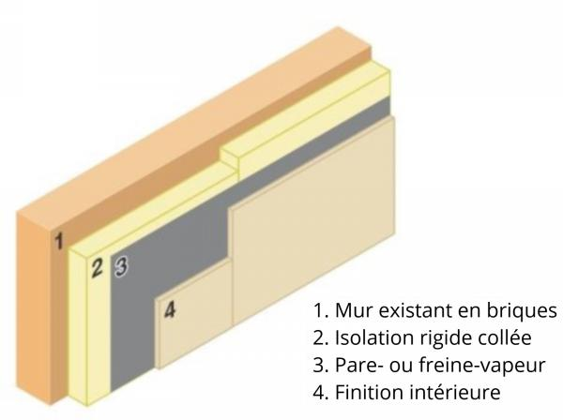
2 – Méthodes de placement
2.1. Panneaux isolants rigides collés
Avantages:
Perte de place minimale.
Existe en panneaux comportant isolant, pare-vapeur éventuel et finition.
Inconvénients:
Support sans défaut (max 15-20 mm sur une règle de 2 m).
Décapage du support au moins au droit des plots de colle.
Perte de l'inertie thermique du mur.
Un isolant rigide ou semi-rigide est placé directement sur la face intérieure de la paroi.
Exemples : PUR, EPS, panneaux de fibres de bois, liège.
Isolation des murs de la maison par l’intérieur
MI 02/1

Slide 6
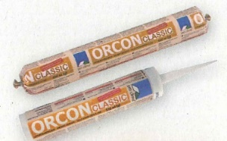
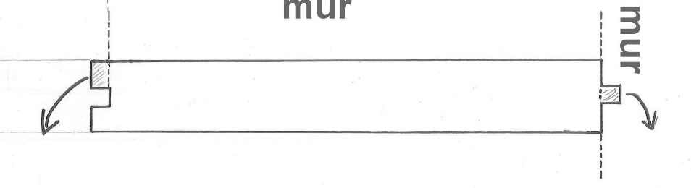
Isolant rigide (plaques avec languettes et rainures)
Dépoussiérer le mur avec une brosse.
Utiliser une colle en cartouche ou une mousse à faible expansion: faire des cordons en serpentins (10 à 15 cm d’écart). Les découpes se font à la scie à bois (pas de scie électrique car elle s’encrasse).
Après mesure, faire les découpes (électricité, apport et évacuation, eau, chauffage, ventilation, contour de portes et fenêtres) avec une scie égoïne ou une scie cloche.
Aligner la plaque rainure en bas et la presser légèrement sur la colle.
Mettre l’arête supérieure bien horizontale (niveau) pour le premier lit de plaques.
Rectifier l’aplomb de la plaque avec les doigts.
Pour placer la dernière plaque sur la précédente, couper (1/2) rainure + couper la languette.
Isolation des murs de la maison par l’intérieur
MI 02/2

Slide 7
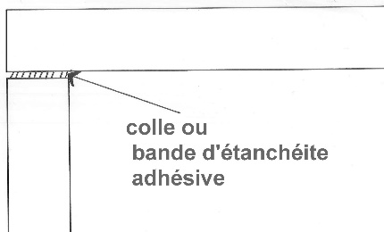
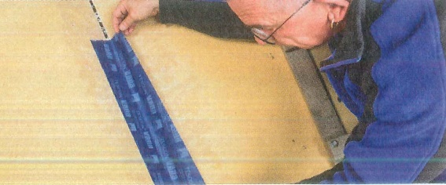
Isoalnt rigide (suite)
Pour le deuxième lit, décaler les joint verticaux en coupant la première plaque en deux (on mettra la chute à l’autre extrémité en fin de placement du lit).
Pour les coins, coller la tranche de la plaque sur celle déjà placée.
Colmater les interstices des découpes à la mousse à faible expansion (FPU).
Mettre de l’adhésif sur les joints.
Positionner le pare-vapeur intello puis l’agrafer (prévoir 10 cm de dépassement de part et d’autre. Peut être utilisé dans tous les cas (ESB qui n’est pas étanche à l’air).
Plier et couper au cutter à bonne dimension en pliant le pare-vapeur au repère (+ 20 cm cm de chaque côté) et placer de l’adhésif aux jonctions.
On peut apposer un bloc ytong de 9, armature, caroplâtre
Isolation des murs de la maison par l’intérieur
MI 02/3

Slide 8
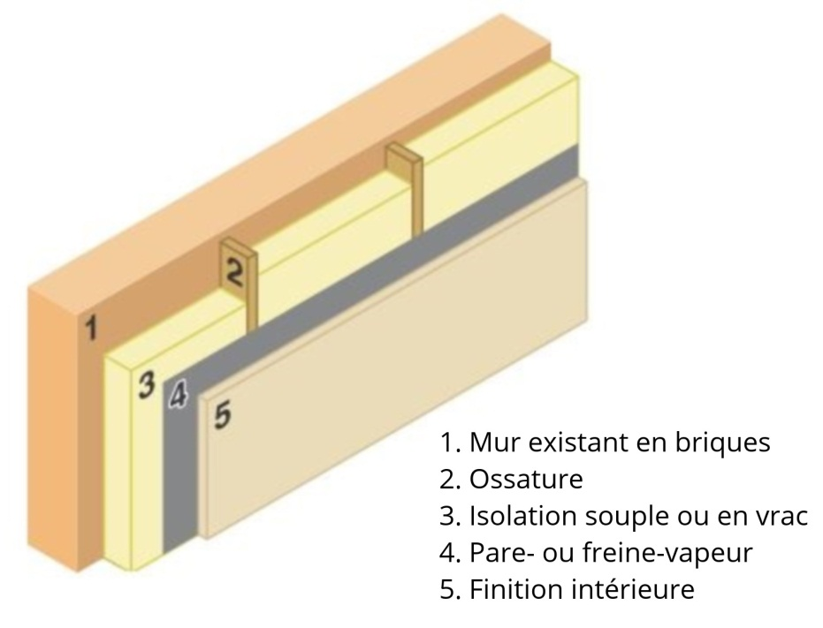
2.2. Avec une structure en bois ou en métal (isolants semi-rigides ou souples)
Avantages:
Perte de place minimale.
Peut rattraper des défauts de planéité du mur.
Revêtement intérieur peut être conservé.
Inconvénient:
Perte de l'inertie thermique du mur.
Un isolant souple ou semi-rigide est placé sur ou entre un lattage (de préférence en bois) apposé sur le mur.
Exemples : laine de chanvre, laine de roche,...
Isolation des murs de la maison par l’intérieur
MI 02/4

Slide 9
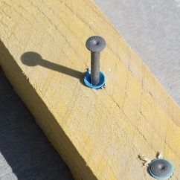
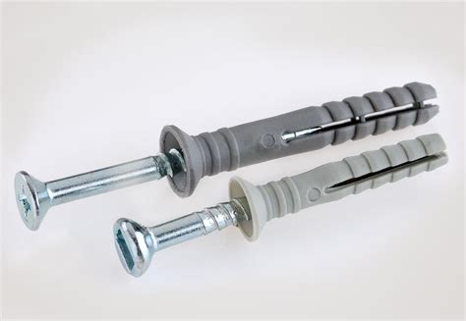
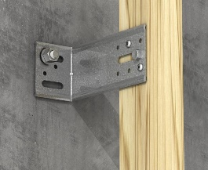
Lattes en bois (espacées de 59 cm pour les isolants de 60 cm de large) fixées verticalement dans le mur avec des chevilles à frapper, des toges (on fore un trou à 6,5mm pour réaliser l’auto-blocage) ou des équerres métalliques
on peut aussi réaliser une armature métallique
Lattes correspondant à l’épaisseur de l’isolant (épaisses de 4 à 18 cm)
Isolation des murs de la maison par l’intérieur
MI 02/5

Slide 10
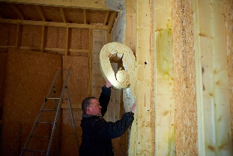
Compression des panneaux souple ou
semi-rigides entre les deux montants verticaux
Isolation des murs de la maison par l’intérieur
MI 02/6

Slide 11
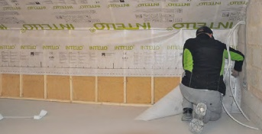
Placement du pare-vapeur agrafé sur les montants tous les 10 cm.
On colle au sol et plafond avec un débordement de 10 cm qu’on laisse de chaque côté avec un ruban adhésif à l’horizontal
Par après, on découpe dans le débordement de
10 cm en déduisant l’épaisseur de la plaque de finition
et d’un éventuel vide technique
Isolation des murs de la maison par l’intérieur
MI 02/7

Slide 12
Placer la finition : plaque de plâtre (très souvent) ou mur de brique. Les plaques de plâtre peuvent être fixées directement sur le lattage.
Isolation des murs de la maison par l’intérieur
MI 02/8

Slide 13
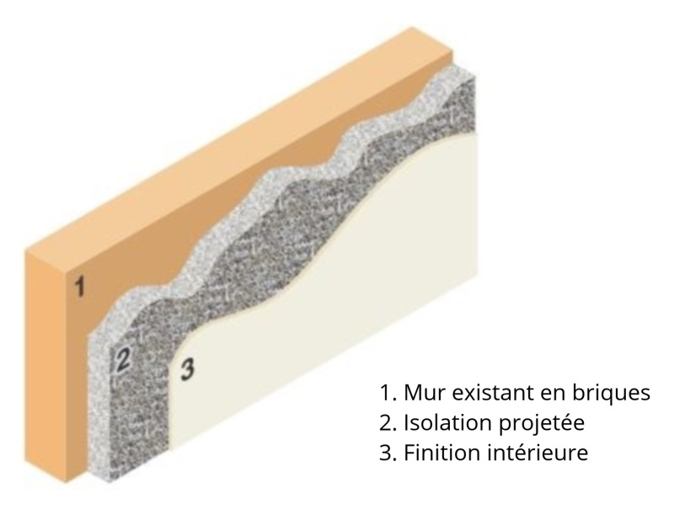
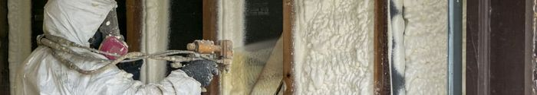
2.3. Par projection
Avantages:
Perte de place minimale.
Peut rattraper des défauts de planéité du mur.
Revêtement intérieur peut être conservé.
Inconvénients:
Le matériau isolant est directement projeté sur la surface intérieure du mur
Exemples : polyuréthane, flocons de cellulose humidifiée.
Décapage du support au moins au droit des plots de colle.
Perte de l'inertie thermique du mur.
Isolation des murs de la maison par l’intérieur
MI 02/9

Slide 14
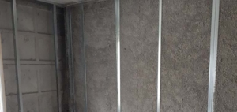
Lattes en bois fixées verticalement dans le mur avec des chevilles à frapper, des toges (on fore un trou à 6,5mm pour réaliser l’auto-blocage) ou des équerres métalliques (voir ci-dessus pour isolant semi-rigide ou souple)
on peut aussi réaliser une armature métallique
Lattes correspondant à l’épaisseur voulue de Polyuréthane ou ouate de cellulose
Isolation des murs de la maison par l’intérieur
MI 02/10

Slide 15
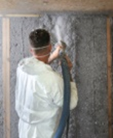
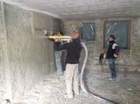
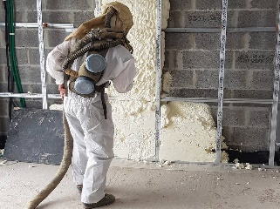
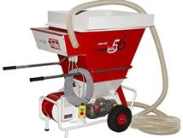
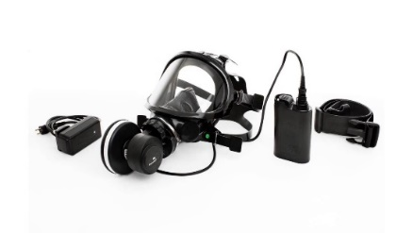
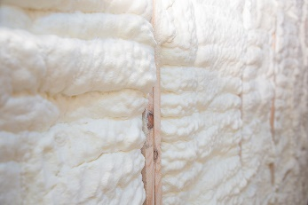
projection avec machine de projection spécifique à chaque matériau (il faut un brevet de formation pour pouvoir louer la machine)
EPI : masque à ventilation assistée
Isolation des murs de la maison par l’intérieur
MI 02/11

Slide 16
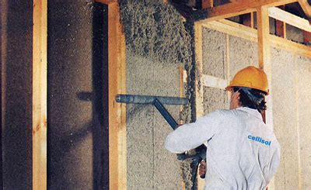
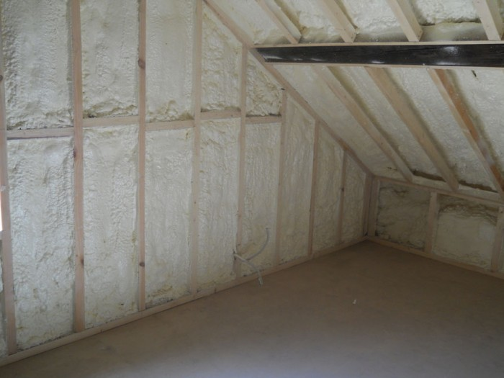
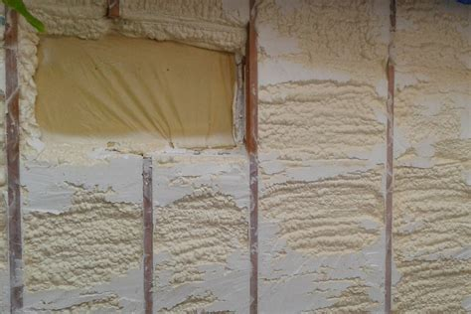
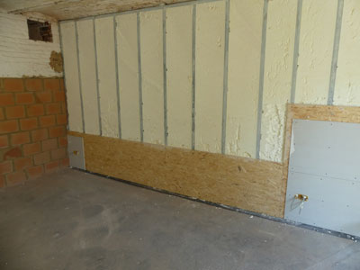
On coupe pour égaliser l’ouate ou la mousse d’aplomb quand cette dernière est sèche avec un couteau spécial (l’espacement des montants doit être inférieur à la longueur du couteau)
Isolation des murs de la maison par l’intérieur
MI 02/12

Slide 17
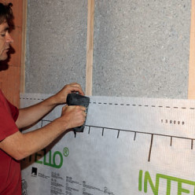
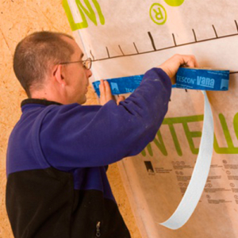
Agrafer le pare-vapeur sur les latte en bois ou le coller, si l’armature est métallique, avec une colle spéciale
Isolation des murs de la maison par l’intérieur
MI 02/13

Slide 18
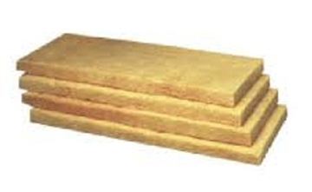
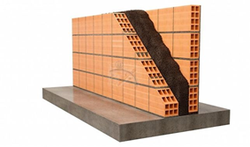
2.4. Par contre-cloison maçonnée
Système à contre-cloison maçonnée :
Isolant rigide, semi-rigide ou en vrac (boulette polystyrène expansé, vermiculite, liège rempli manuellement).
Choisir les matériaux en fonction de l’environnement : vermiculite ou liège s’il s’agit d’un environnement humide.
Isolation des murs de la maison par l’intérieur
MI 02/15

Slide 19
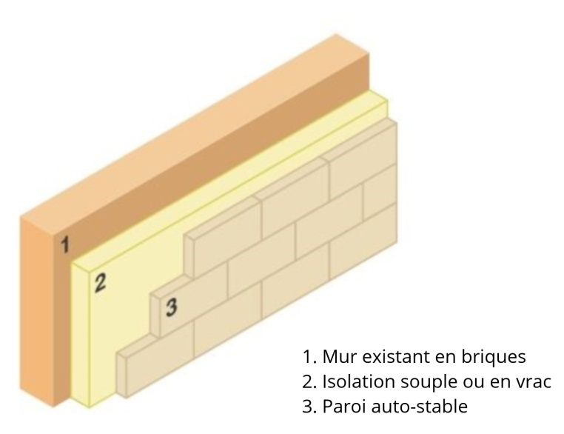
2.4. Par contre-cloison maçonnée
Avantages:
Revêtement intérieur peut être conservé.
Peut être utilisé sur un support présentant des défauts de planéité.
Permet de récupérer un peu d'inertie.
Inconvénients:
Une paroi auto-stable (briques, blocs de béton,...) est érigée parallèlement au mur existant, et l'interstice entre les deux est rempli d'isolant, qui peut être rigide, semi-rigide ou en vrac
Exemples : flocons de cellulose, laine de bois, polystyrène expansé, blocs de chanvre.
Perte d'espace important.
Poids supplémentaire (vérifier stabilité).
Difficulté pour le placement du pare-vapeur éventuel et la gestion des raccords.
Isolation des murs de la maison par l’intérieur
MI 02/14

Slide 20
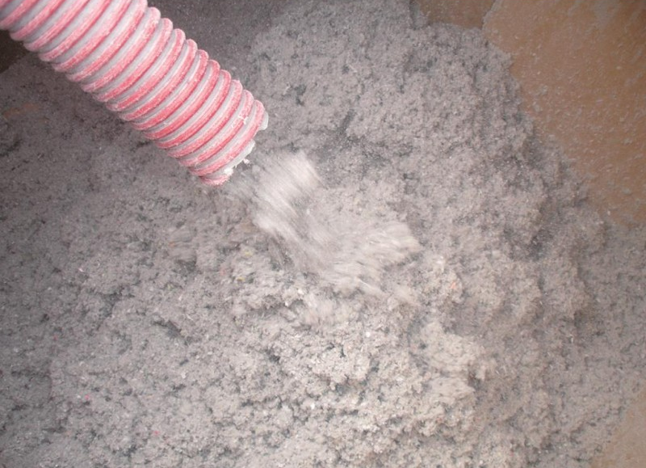
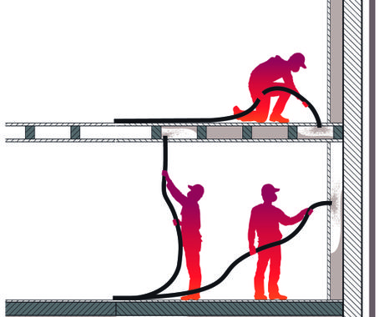
2.5. Par coffrage et insufflation
Isolation des murs de la maison par l’intérieur
MI 02/16

Slide 21
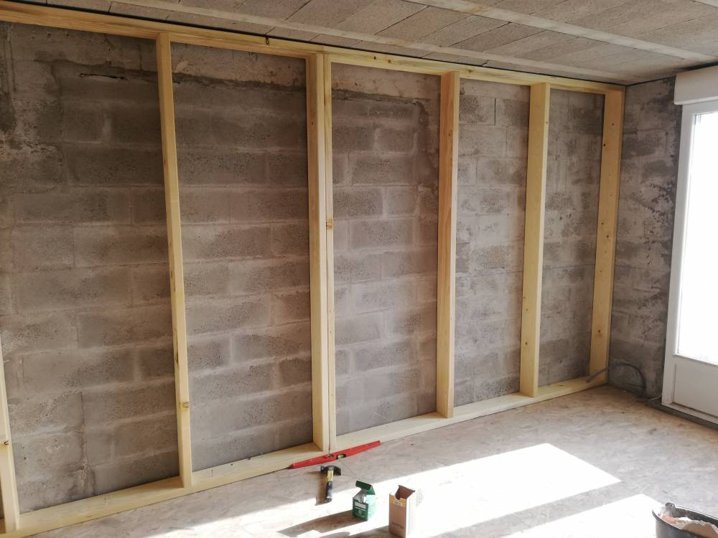
Réaliser un coffrage en bois. L’épaisseur du coffrage doit faire 9 cm pour passer le tuyau.
Le coffrage doit être fermé avec un pare-vapeur
ou en « fermacell » ® (plaque de gypse renforcé de cellulose)
Isolation des murs de la maison par l’intérieur
MI 02/17

Slide 22
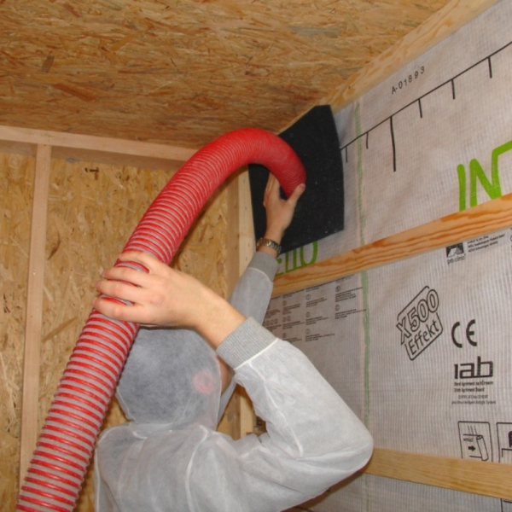
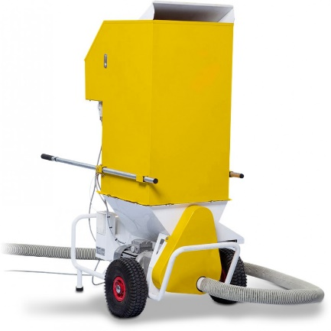
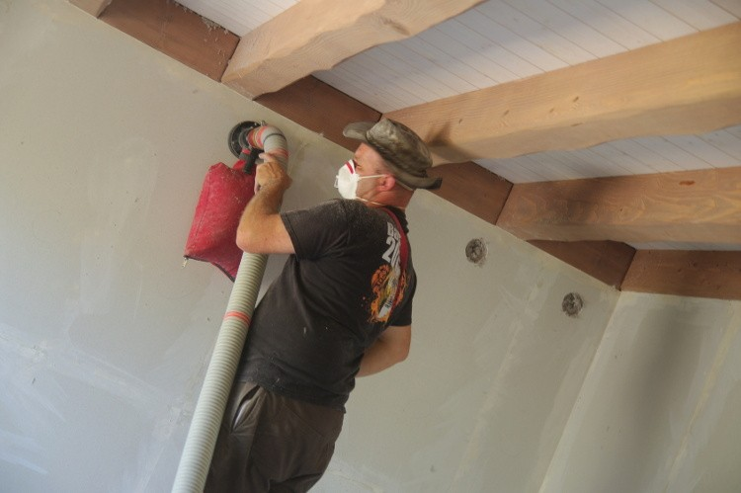
Forer un trou de 9 cm dans chaque caisson
Le trou de remplissage doit être fait à 10 cm du plafond. On y glisse le tuyau de façon à ce qu’il arrive à 10 cm du sol pour pouvoir commencer à combler le coffrage puis on remonte le tuyau de l’insuffleuse progressivement par 10 cm car la projection s’effectue en « V » sur les parois.
Refermer le trou avec une membrane autocollante
Poser la finition voulue
Isolation des murs de la maison par l’intérieur
MI 02/18

